Slide 1

Dual en

Slide 2
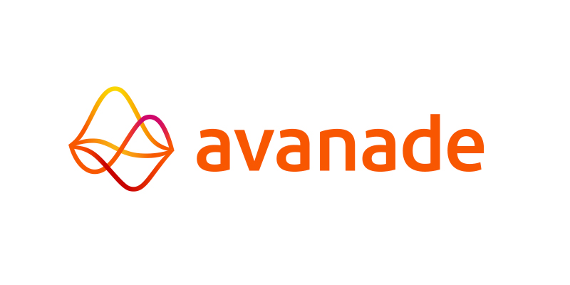
Avanade
Empresa internacional que se dedica ofrecer distintos tipos de servicios, desde asesoría, creación de aplicaciones empresariales como soluciones CRM y ERP, soluciones en Cloud, digitalización y servicios tecnológicos.
Avanade surge en el 2000 como joint venture entre Accenture y Microsoft. Su principal sede se encuentra en Seattle, Washington, EE.UU.
Destacar el Microsoft Partner of the year (2017), así como Top Employer Europe 2018 y Top Employer Spain 2018.

Slide 3
Formación inicial en la empresa
Hemos realizado formación a partir tanto de cursos online gratuitos (por ejemplo, C# Station), como de plataformas de formación para las cuales nos han proporcionado licencia (Pluralsight). Esta formación se ha centrado en C# (fundamentos, colecciones y genéricos, ADO.NET, overview de Entity Framework, LINQ, Winforms…), así como SQL Server.
Además de realizar los cursos, hemos implementado distintas prácticas llevadas a cabo en consola. Así, programamos pequeños ejercicios de bucles, arrays, listas, herencias, gestión de excepciones, etc para familiarizarnos con el lenguaje y ver las diferencias que hay en C# respecto a Java.

Slide 4
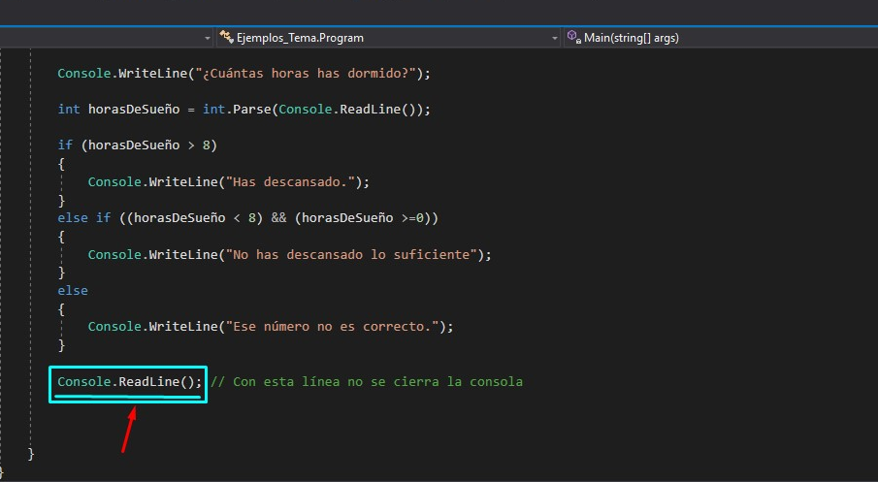
Aplicación de consola
A la hora de realizar una aplicación en consola en C# debemos incluir una línea para que no se cierre esta al terminar de ejecutarse.
Console.ReadLine();

Slide 5
Aplicaciones en Winform
A la hora de realizar una aplicación en winform estructuramos el código en 3 capas:
Acceso a base de datos (capa de datos)
Capa lógica
La interfaz en este caso son los formularios
Llamamos de una capa a otra a partir de métodos estructurados en clases, cada una de ellas con una única responsabilidad y funcionalidad.

Slide 6
Prácticas
De forma adicional a la aplicación que hemos realizado en Winform, el núcleo de nuestra formación, durante el transcurso de la misma también realizamos algunas prácticas con un enfoque más acotado, pero revisando no obstante conceptos fundamentales del desarrollo en C#.
De estas prácticas, realizamos un total de 5:
· Persons
· Concessionaire
· School
· VideoClubManagement
· AvaStore

Slide 7
Conceptos teóricos. ¿En qué consistían estas prácticas?
Normalmente, compartían uno o varios factores comunes. El objetivo de estas prácticas era reforzar los conceptos que hemos venido aprendiendo en el instituto durante los primeros meses con algo más de especificación en ciertos aspectos. Es por ello por lo que estos ejercicios apuntaban todos a una misma dirección.
A continuación se extraen los conceptos clave de estos ejercicios.

Slide 8
1.1. División por capas
De los puntos más interesantes y novedosos que aprendemos podemos destacar la estructuración de la aplicación en distintas capas, técnica también conocida como arquitectura multinivel. En el caso de la aplicación principal, OrdersManagement, lo que hacíamos era dividir el núcleo del programa en tres capas: interfaz de usuario, business logic y data access. ¿Qué se consigue con esto? Lograr una mejor organización del código, una mayor eficiencia, una simplificación, que deriva en una mejor comprensión y una mantenibilidad y escalabilidad mucho más sencilla.
Esta última característica es, de hecho, la más relevante dentro de las mencionadas, ya que implica una abstracción de cada uno de los niveles, facilitando el desarrollo a posteriori o las modificaciones que se pretendan insertar.

Slide 9
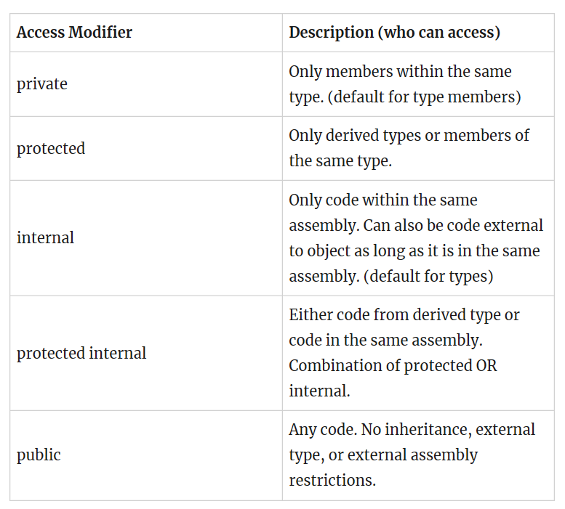
1.2. Encapsulación
En C#, tenemos cinco opciones distintas.
En el 90% de los casos que hemos tratado los modificadores private o public. En algunos casos específicos se usarán protected, protected internal o internal.

Slide 10
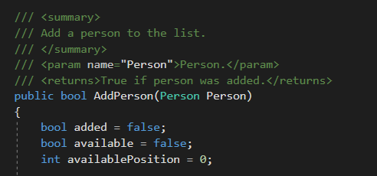
1.3. Comentarios XML
Una utilidad muy interesante del Visual Studio Code es la sencilla inserción de comentarios XML sobre propiedades, métodos o clases. Lo único que tenemos que hacer es introducir tres veces el símbolo “/”, de modo que se autogenera una plantilla lista para rellenar. Encontramos diversos campos, como summary, params, o return. En el primero introducimos un breve resumen, en el segundo los parámetros, y en el tercero, si devuelve algo, explicamos cómo lo hace. A partir de estos comentarios se puede generar documentación (p.e.: con Doxygen).

Slide 11
1.4. Propiedades
Podríamos decir que las propiedades serían un punto intermedio entre los atributos/campos y los métodos de una clase. ¿Por qué? Porque comparten las funciones de uno y otro. Son miembros de la clase a los cuales se les asigna un valor, pero que, a su vez, permiten la modificación y establecimiento de dichos valores mediante get y set. Esto, lógicamente, nos facilita la vida muchísimo. Su declaración sería del siguiente modo:
public string name { get; set; }

Slide 12
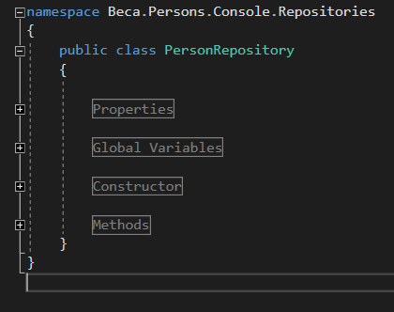
1.5. Regiones
Podríamos decir que son organizadores de código. La sintaxis funciona de la siguiente manera: colocamos “#region” + nombre al principio y “#endregion” + nombre al final. De esta manera, el entorno nos permite ampliar o reducir el código a nuestro parecer. No se recomienda crear regiones dentro de métodos, pues daría a entender que está mal estructurado (¿Por qué no creamos métodos?).
Lo vemos reducido:

Slide 13
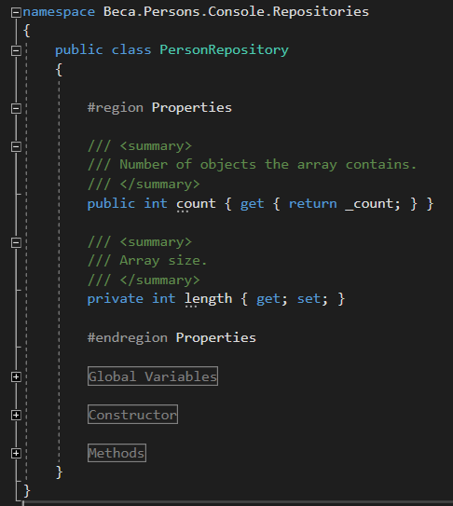
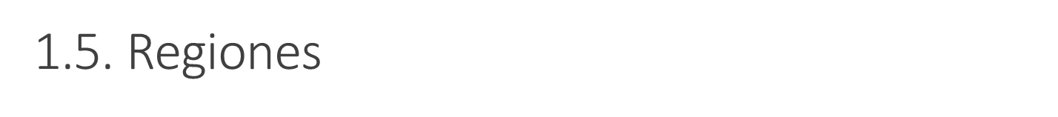
Y ampliado:

Slide 14
1.6. Herencia
Hemos utilizado muy a menudo clases derivadas de otras superiores que permitían la creación de clases hijas de una manera más cómoda y efectiva. De este modo, colocábamos o establecíamos una serie de propiedades comunes en la clase padre y en las derivadas especificábamos las correspondientes a cada clase. Es el caso de la práctica Persons, donde aplicábamos la herencia en tres de las clases creadas.

Slide 15
1.7. Sobrecarga de métodos
Repasábamos también de forma constante las variaciones de distintos métodos que parten de uno raíz. Muy a menudo, aplicábamos esta técnica en la definición de las clases.

Slide 16
1.8. Colofón
Mencionar, ya por último para no extendernos demasiado, algunos “trucos” o “atajos” que nos han sido de gran utilidad a la hora del desarrollo de las prácticas y que resultan muy curiosos:
Booleans condicionales en una sola línea: se instancia un campo de tipo bool que se establece como true si la condición colocada a la derecha también lo es.
Ejemplo:
bool userValidated = PersonRepository.CheckUser() > 0
Sustitución de arrays por listas dinámicas: en todo momento trabajamos con listas dinámicas y no con arrays, precisamente por las limitaciones y problemas que generan estos últimos al tener un índice inamovible.

Slide 17
1.8. Colofón
Manejo y aplicación de bloques try/catch: estudiamos no de una forma demasiado exhaustiva el uso de bloques try/catch para el manejo de excepciones, incluyendo también el finally en algunos casos.
Creación de propiedades readonly: aprendemos también a cómo crear este tipo de propiedades para aquellos casos en los que carezca de sentido que el usuario pueda cambiar el valor.
Estos serían quizás los más recurrentes, si bien es cierto que hemos estudiado y tratado otros conceptos. No obstante, debido a su mayor complejidad y al carácter específico de algunos de ellos, no los hemos usado en la realización de nuestras prácticas. Hablamos en este sentido de los delegados, métodos anónimos o el uso de structs en lugar de clases, por citar algunos ejemplos.

Slide 18
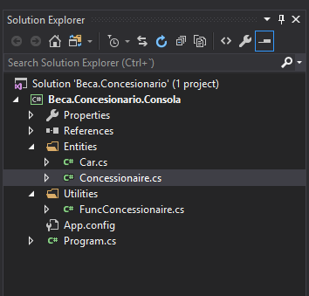
1.9. Ejemplo práctico - Concessionaire
Práctica consistente en la creación un programa para la gestión de coches en un concesionario.

Slide 19
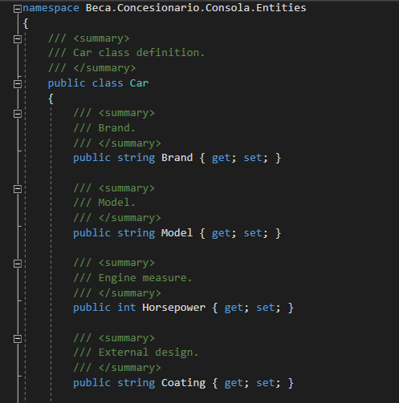
Observamos la organización en distintas capas: por un lado tenemos las clases, que permiten instanciar los correspondientes objetos; y por otro lado otra clase que nos permite interactuar entre dichos objetos.
A la derecha podemos observar la definición de Car.

Slide 20
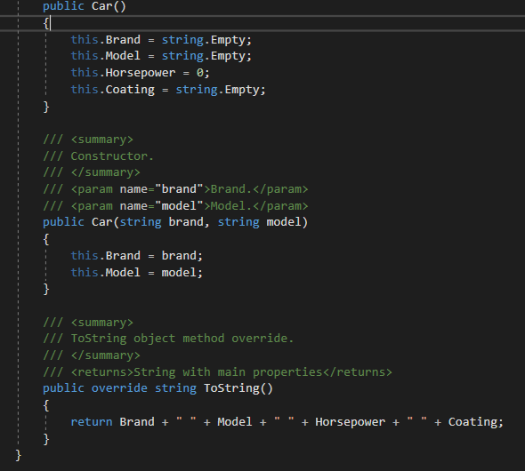
En la primera parte veíamos la definición de las propiedades y en esta otra imagen observamos la de los constructores.
A continuación, mostramos la definición de Concessionaire.

Slide 21
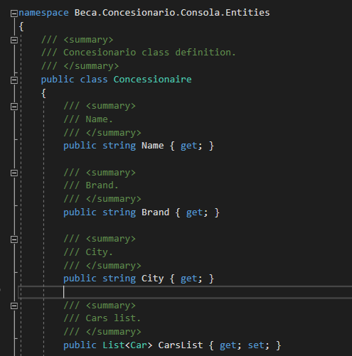
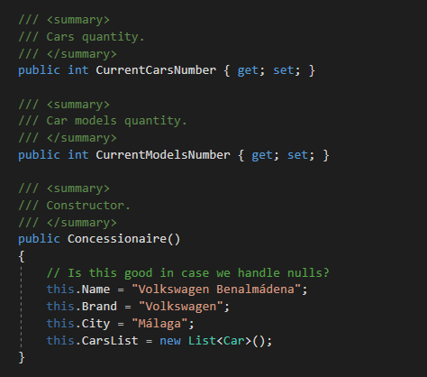

Slide 22
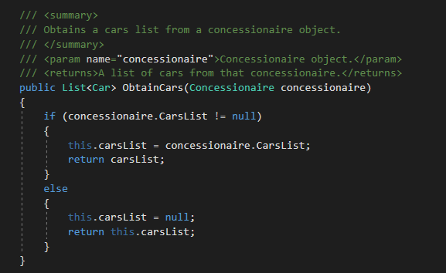
Por último, la definición de FuncConcessionaire

Slide 23
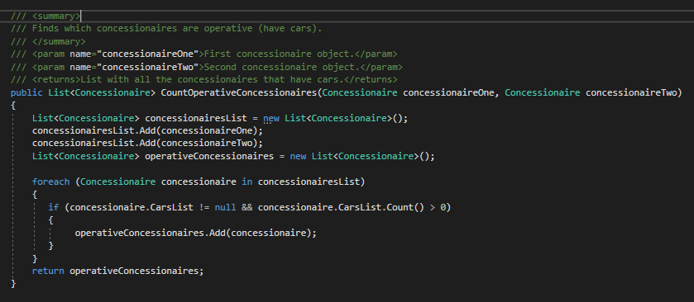

Slide 24
2. Cursos en Plural Sight
Nuestro principal portal de aprendizaje. Se trata de eso, una plataforma con un contenido amplísimo y variado donde puedes realizar cursos para desarrollar tus distintas habilidades como programador. La intención principal de este sitio web es proporcionar mediante cursos, evaluaciones y técnicas de aprendizaje, ayuda tanto a colectivos como a individuos, sobre todo en lo referente a cubrir ciertas áreas críticas, a innovar de forma más acelerada y en cómo atacar los objetivos clave.
Las estadísticas hablan por sí solas acerca del éxito de la página:
· 1300 expertos
· Más de 6000 cursos
· Más de 800 empleados
Algunas de las tecnologías con las que trabaja son Adobe, Oracle, Microsoft, Google, Unity o StackOverflow.

Slide 25
2.1. ¿Qué podemos hacer en Plural Sight?
Cursos, cursos, cursos… La información que tenemos en el portal es muy buena, puesto que cubre un gran rango de tecnologías, con muchísima documentación para cada una de ellas.
En nuestro caso, profundizamos en dos cursos:
· C# Fundamentals with Visual Studio 2015
· C# Best Practices: Collection and Generics
A lo largo de los cursos no solo tenemos oportunidad de visualizar el contenido, sino que también podemos añadir marcas o notas, leer la transcripción completa de todo lo que dice el autor, compartir en redes sociales, descargar ejercicios relacionados con las explicaciones, foros para resolución de dudas… y un largo etc que completa todas las necesidades que el usuario pueda tener.
Hay tan solo un pequeñísimo detalle a tener en cuenta: no es gratis. Cuesta solamente (nótese la ironía) 300 dólares al año, con lo que si queremos usarlo tenemos que pasar por caja.

Slide 26
Innova Learn y Webcast
Los Inova Learn son sesiones tecnológicas que se realizan en Avanade con el propósito de compartir conocimientos, y mantener al día a los empleados con las últimas novedades tecnológicas. En el tiempo de formación que hemos estado en la empresa hemos presenciado dos Innova Learn:

Slide 27

Innova Learn -
Hemos presenciado varios innova learn muy interesantes, uno de ellos es sobre SharePoint Framework:
Introducción a SharePoint Frameworks
Últimas novedades introducias
SharePoint Extensions, para la personalización de los aspectos, como la vista de datos de una lista, barra de herramientas, áreas de notificación…
Demo sobre como implementar un elemento web del lado cliente de SharePoint en una red CDN de Azure

Slide 28

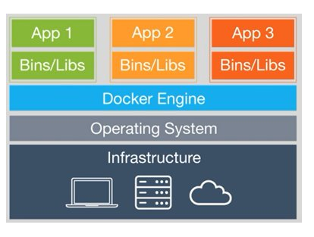
Innova Learn -
Otro innova learn de los que hemos visto es sobre docker, una forma de modernizar aplicaciones utilizando contenedores.
Introducción a Docker
Demo sobre como utilizarlo
Instalación de docker para Azure
Seguridad
Monotorización
Backups y restauración

Slide 29
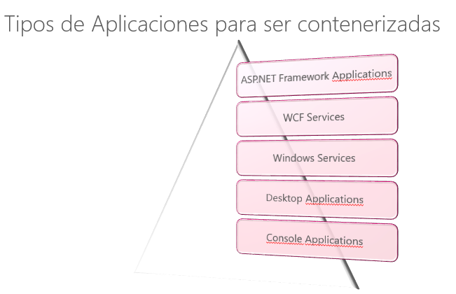

Slide 30

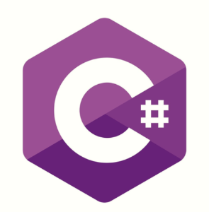


Herramientas y tecnologías utilizadas

Slide 31
Valoración personal
Alejandro De La Maza
Lucía Flores
Iván Miranda
Beatriz Parejo

